Slide 1
池溢专业职级晋升陈述
时间：
武汉斗鱼网络科技有限公司

Slide 2
个人经历/工作内容概述
请简要介绍个人信息和工作简历，重点介绍在斗鱼的经历。
  池溢
  曾经在ZTE以及1号店从事软件开发
  现任职于数据平台部大数据处理组
  2016年8月11日加入斗鱼，先后参与建设大数据管理平台、数据管理中心、推荐业务、搜索业务，以及负责对外提供数据接口支持。
现专业职级D3-1，拟晋升专业职级D3-2。

Slide 3
主要工作成果
过往6-12个月中在斗鱼负责的主要项目及工作成果
  数据管理中心：从无到有，参与数据管理中心的工作，实现了海量数据的快速查询
  推荐重排服务性能优化：重排服务QPS翻倍，解决内存泄露
  推荐重排特征服务优化：减少代码修改频率
  搜索服务后台设计：从无到有
  榜单配置化：减少后续榜单需求的开发资源，配置即可有数据

Slide 4
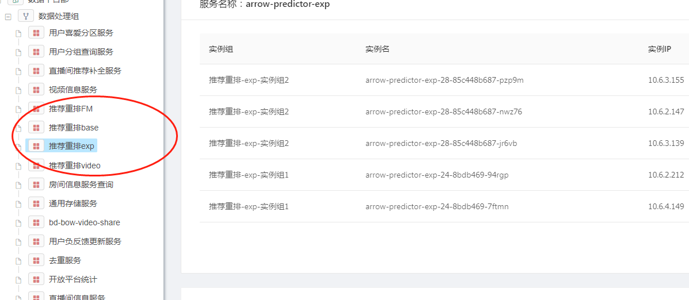
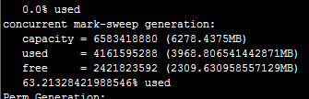

通过拆分模型优化现有代码，推荐重排服务单台实例QPS从40提升到95左右。
主要工作成果
推荐重排服务性能优化

Slide 5
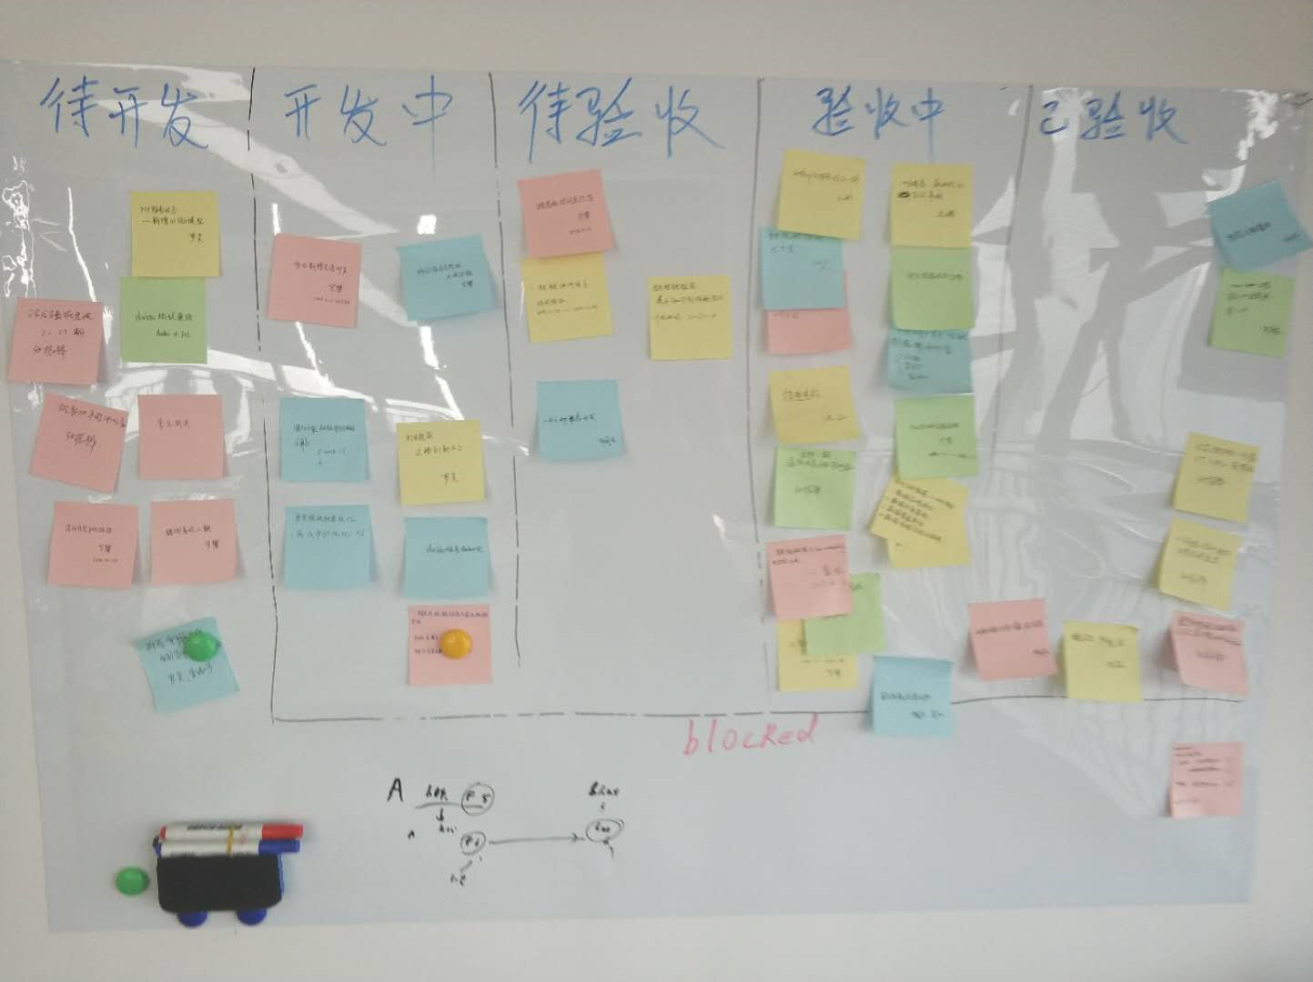
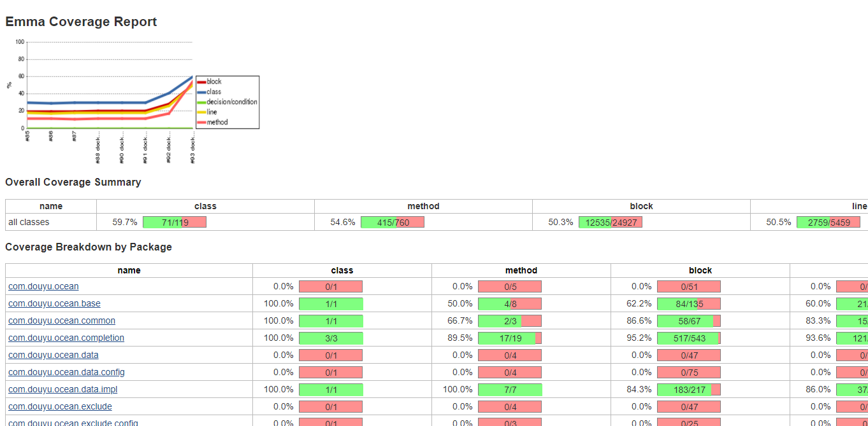
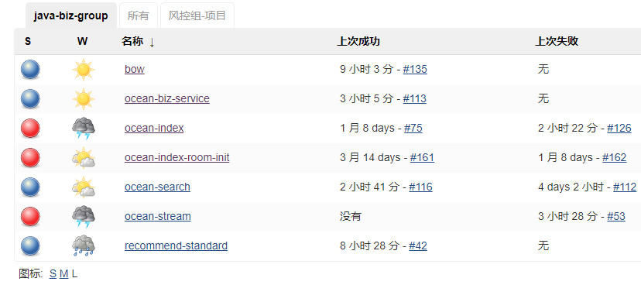
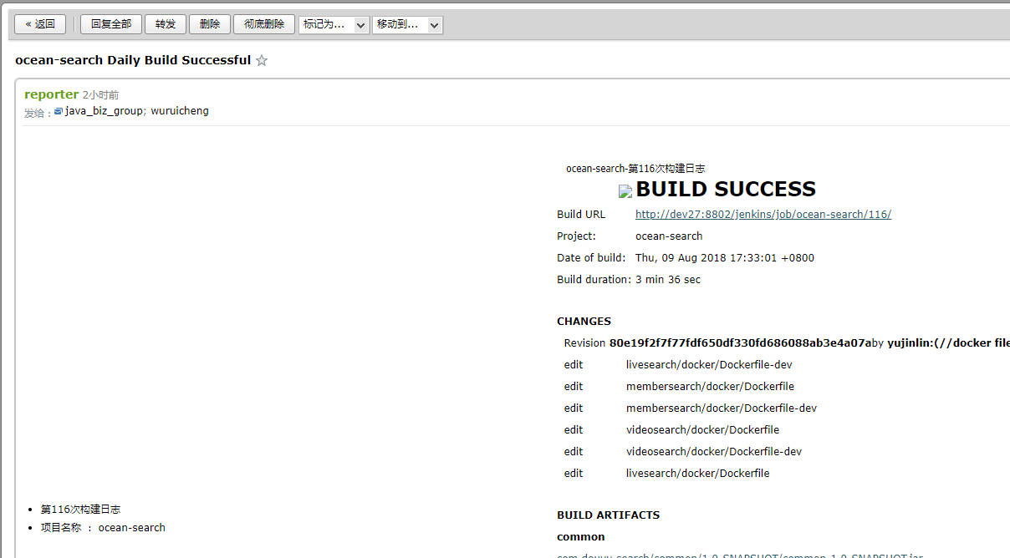
组织影响力
方法论建设：主要是在
  推行单元测试
  敏捷开发推广
  实行daily build

Slide 6
组织影响力
课程分享：
  组内单元测试培训
  组内重构培训
  Java多线程实战培训
  代码规范培训

Slide 7
组织影响力
人员培养：
  担任3位新员工导师
  在同事有疑问时会一起参与讨论，提供参考方案

Slide 8
能力差距与行动计划
有待提高：表达能力，分享经验太少
接下来：计划出一套体系的培训方案，提升表达能力以及分享技巧

Slide 9
其他
对公司、通道的建议，或任意你想谈的话题
流程管理（防火墙机制）

Slide 10
End
武汉斗鱼网络科技有限公司

